Slide 1




La Vida
Es Muy
Breve

Slide 2



Slide 3


Solamente tienes una vida
Haz con ella lo que puedas

Slide 4


Hay días oscuros y días de luz
Procura aprovecharlos todos con optimismo

Slide 5
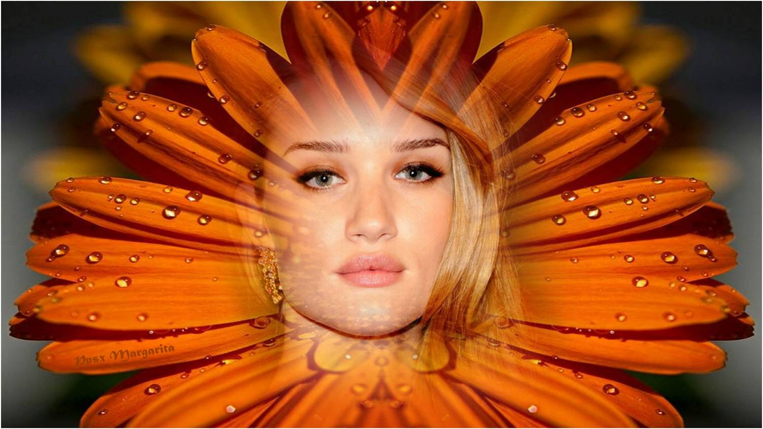

Slide 6


Solamente tienes una vida
Disfrútala al máximo

Slide 7


Slide 8



Porque si la rechazas, entonces no tendrás nada
Camina siempre de frente.
No retrocedas ante nada

Slide 9


Slide 10

Cuando tropieces toma más fuerza,
y si el fracaso
te visita,
empieza de nuevo

Slide 11


Slide 12


Cuando te sientas triste, débil y sólo, mira a tu alrededor y seguro encontrarás una palabra de amor y gente que te apoye
Nunca permitas que la cobardía ni el desánimo estropeen tu destino

Slide 13

Personas que te hagan sentir
importante, y que te
devuelvan la vida
en un instante

Slide 14







Slide 15


Quien te acompañe y te brinde una
mano amiga
Siempre conseguirás a alguien que te escuche

Slide 16


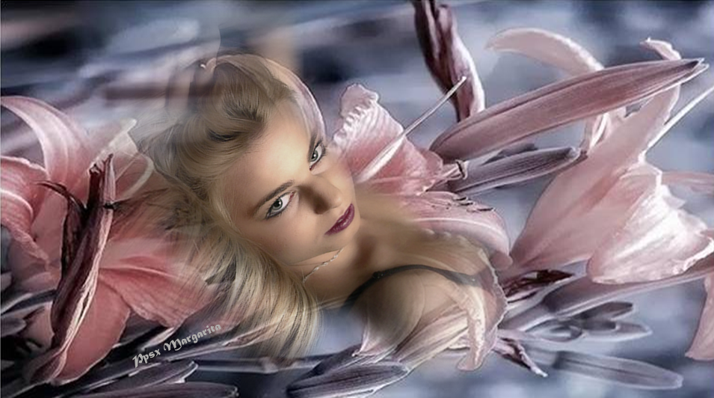

Slide 17


Vuelve a ser dueño de ti mismo y de tu vida
Reconcíliate con la vida

Slide 18

¡Acepta lo que no puedes cambiar!

Slide 19




Slide 20


Alégrate, llena tu día de pensamientos alegres
Tú corazón de misericordia, de dulzura y amor

Slide 21


¡Y todo volverá a ir bien!
Pon una sonrisa a la vida

Slide 22




Slide 23


!La vida es muy breve,
no perdamos tiempo en cosas inútiles!
Te lo recomiendo

Slide 24



Slide 25



Diciembre 2019
Música: Christian Kraufer
Eros Lovers Garden
Margarita

Slide 26









¿Te ha gustado?
Puedes ver más entrando
Aquí
Además puedes recibir powerpoints en tu correo electrónico suscribiéndote aquí:
Esta presentación powerpoint ha sido creada y compartida única y exclusivamente para mispps.com

